Slide 1
웹 프로그래밍 개요 및 웹 표준 기술

Slide 2
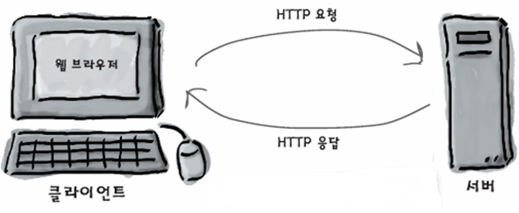
웹 프로그래밍 개요
웹(WEB)상에서 HTTP 프로토콜을 사용하여 다양한 데이터를 송수신하는 네트워크 프로그램을 말한다.
웹 클라이언트 프로그래밍과 웹 서버 프로그래밍으로 구분할 수 있다.
HTTP(Hyper Text Transfer Protocol)
TCP/IP 기반 대표적인 응용 프로토콜의 하나로 웹 클라이언트(브라우저)의 요청(Request)과 웹 서버의 응답(Response) 데이터를 송수신 하기 위한 네트워크 통신 규약이다.
웹 서버와 웹 클라이언트간에 연결상태를 유지하지 않는 특징을 가진다.
웹 서버와 웹 클라이언트는 텍스트(HTML, CSS, JavaScript, XML, JSON 등) 데이터를 송수신 한다.

Slide 3

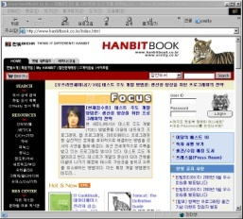
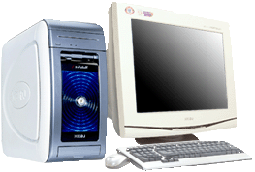
HTTP 데이터 송수신 모델
① URL 입력
www.xxx.com
DNS 서버
② IP 주소로 변환
211.xxx.xxx.com
③ HTML 페이지 요청
http://www.xxx.com/index.html
④ 요청 분석
HTML 파일 읽기
80
포트
⑤ HTML 파일(텍스트) 응답
<HTML>
<BODY>
…
index.html
[웹 브라우저]
[웹 서버]
⑥ HTML 해석 및 화면 구성

Slide 4
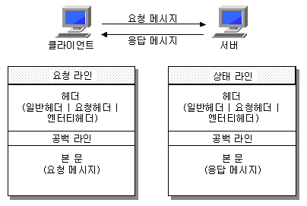
HTTP 요청 및 응답 메시지(텍스트) 데이터 구조

Slide 5
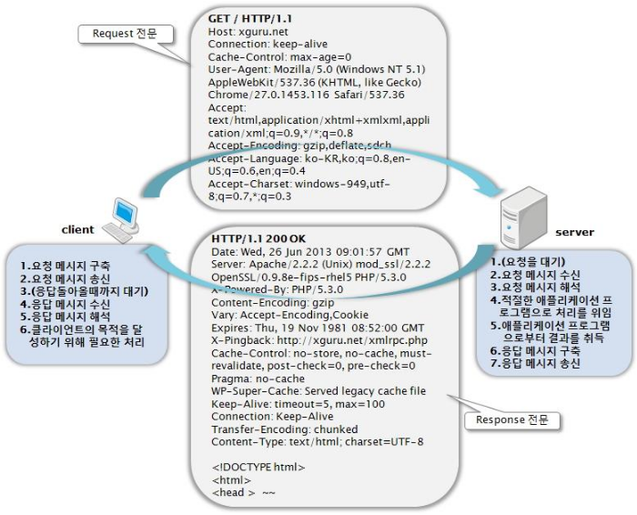
HTTP 요청 및 응답 메시지(텍스트) 사례

Slide 6
GET 방식
주로 단순한 자원(HTML 문서, 이미지 파일 등) 요청 시 사용한다(URL 입력, 링크 클릭 등)
보안과 상관없는 단순한 요청 파라미터 전송에도 사용한다(쿼리스트링 : some.html?name=value)

Slide 7
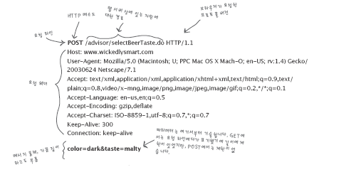
POST 방식
사용자의 HTML 폼 입력 값을 서버에 전달 시 사용한다.
보안이 필요 하거나, 파일을 업로드 할 경우 메시지 바디에 요청 파라미터를 전달한다.

Slide 8
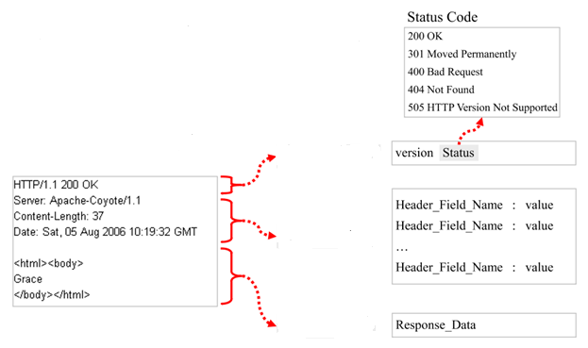
HTTP 응답 메시지 상세
HTTP 응답 메시지 구성 요소
상태 라인
응답 헤더
메시지 바디
상태 라인
응답 헤더
메시지 바디

Slide 9
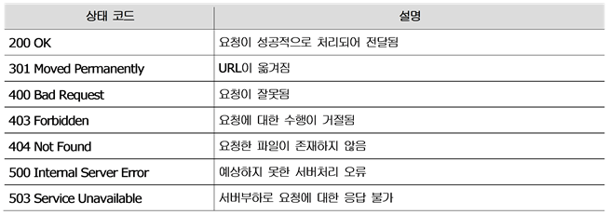
HTTP 응답 메시지 상세
응답 상태 코드
200번대 : 클라이언트의 요청이 성공적으로 수행 되었음을 의미
300번대 : 파일이 이동되었을 때 사용되는 코드 파일의 이동 위치를 Location 헤더에 포함
400번대 : 클라이언트의 요청에 문제가 있음을 의미
500번대 : 웹 서버가 클라이언트의 요청을 처리하는 도중 에러가 발생 하였음을 의미
주요 응답 헤더
Cache-Control : 클라이언트가 받은 문서를 캐시(Cache)에 저장할 것인지 여부를 설정
Connection : 웹 서버로부터 응답이 완료된 후 연결을 유지할 것인지 끊을 것인지를 지정
Expires : 캐시에 문서가 저장되어 있을 시간 설정
Refresh : 웹 브라우저가 Refresh 항목에 지정된 웹 페이지로 자동 연결하도록 지정
Set-Cookie : 쿠키를 설정

Slide 10
웹(Web) 표준 기술 – Client Side(Front-end)
HTML5(Hyper Text Markup Language)
웹 클라이언트에 디스플레이하고자 하는 문서 작성을 위한 텍스트 기반의 W3C 표준 마크업 언어이다.
HTML로 작성된 웹 문서는 웹 서버에 저장되며 요청 시 웹 클라이언트에게 서비스 된다.
CSS를 적용하여 일관되고, 화려한 문서를 작성할 수 있으나 동적 콘텐츠 처리는 불가능하다.
CSS3(Cascading Style Sheet)
HTML 문서에 “시각적 표현”을 제어하기 위한 W3C 표준 스타일 언어이다.
문서에 세부적인 스타일(글꼴, 색상, 문단 등)을 적용하고, 문서 전체에 일관된 서식 지정이 가능하다.
Java Script5
HTML 문서를 보다 동적인 문서로 만들기 위해 변수, 연산자, 제어문, 함수, 객체, 이벤트 처리, 서버와의 데이터 통신 등 프로그래밍 개념을 대폭 수용한 대표적인 클라이언트 사이드 스크립트 언어이다.
기타 클라이언트 사이드 스크립트 언어로 VB Script, Action Script 등이 존재한다.
웹 표준은 아니지만 동적 콘텐츠 작성을 위한 기타 웹 관련 기술들…
Applet(Sun Microsystems)
Flash, Flex(Adobe)
Silverlight(Microsoft) 등

Slide 11
웹(Web) 표준 기술 – Server Side(Back-end)
CGI(Common Gateway Interface)
웹 서버와 동적 콘텐츠 작성을 위한 외부 응용 프로그램간에 데이터를 주고 받기 위한 공통 규약이다.
주로 C, Perl 언어로 작성된다.
프로세스 단위로 실행되기 때문에 사용자 요청이 증가하면 성능이 급격히 저하되는 단점이 있다.
a.cgi
프로세스
http://www.xxx.com/cgi-bin/a.cgi
프로세스
http://www.xxx.com/cgi-bin/a.cgi
a.cgi

Slide 12
웹(Web) 표준 기술 – Server Side(Back-end)
Servlet(Server + let)
웹 클라이언트에게 서비스할 동적 콘텐츠 생성을 위해 자바 언어로 작성하는 JavaEE 기반의 CGI 프로그램을 의미한다.
웹 클라이언트의 HTTP 요청에 대한 HTTP 응답을 위해 Servlet API를 제공한다.
서블릿 엔진(컨테이너)에 의해 실행되고 관리된다.
스레드 단위로 실행되기 때문에 처리 속도가 빠르고 효율적이다.
JavaEE 플랫폼 기반 표준 기술 중의 하나이다.
JSP(Java Server Page)
자바 기반 대표적인 서버 사이드 스크립트 기술이다.
HTML 태그 내에 자바코드를 넣어 보다 쉽게 동적 콘텐츠를 생성할 수 있다.
서블릿에 비해 개발 생산성이 높다.

Slide 13
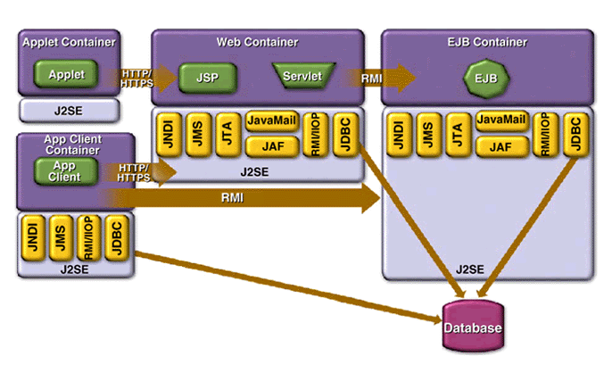
JavaEE 기반 Java 표준 기술 소개

